Slide 1

Programação para Web I
HTML e CSS
Notes:
Para alterar a imagem no slide, selecione e exclua a imagem. Em seguida, use o ícone Imagens no espaço reservado para inserir sua própria imagem.

Slide 2
Introdução
Quando você digita algum link no seu navegador web (Chrome, Firefox, Safari, etc), você está solicitando ao servidor deste site, a página inicial, também conhecida como a página index de um website. O servidor irá processar a sua requisição e disponibilizará uma espécie de “pacote de arquivos” para o seu navegador processar e exibir o conteúdo. Os arquivos neste pacote são, grosseiramente falando, os arquivos HTML, CSS da página (que aprenderemos a partir de agora).

Slide 3

HTML
HyperText Markup Language - Linguagem de Marcação de Hipertexto

Slide 4

Introdução ao HTML
O HTML é uma linguagem de marcação que
define a estrutura de sua página e através dele
que você definirá os elementos que
estarão presentes em sua página,
utilizando tags html.
Para criar ou editar um documento html,
é necessário de um editor de texto que interprete
seu código HTML. Esse conteúdo criado ou editado,
será exibidos por navegadores, como o Chrome, Firefox,
Opera, Safari ou qualquer outro.
A nova versão do HTML (5) adicionou novas tags para a criação de páginas web. Essas tags auxiliam na organização e compreensão do seu código HTML para que outros programadores possam dar manutenção ao seu código em algum momento futuro.
Visual Studio Code
Sublime.text
Notepad++
Bloco de Notas Windows

Slide 5
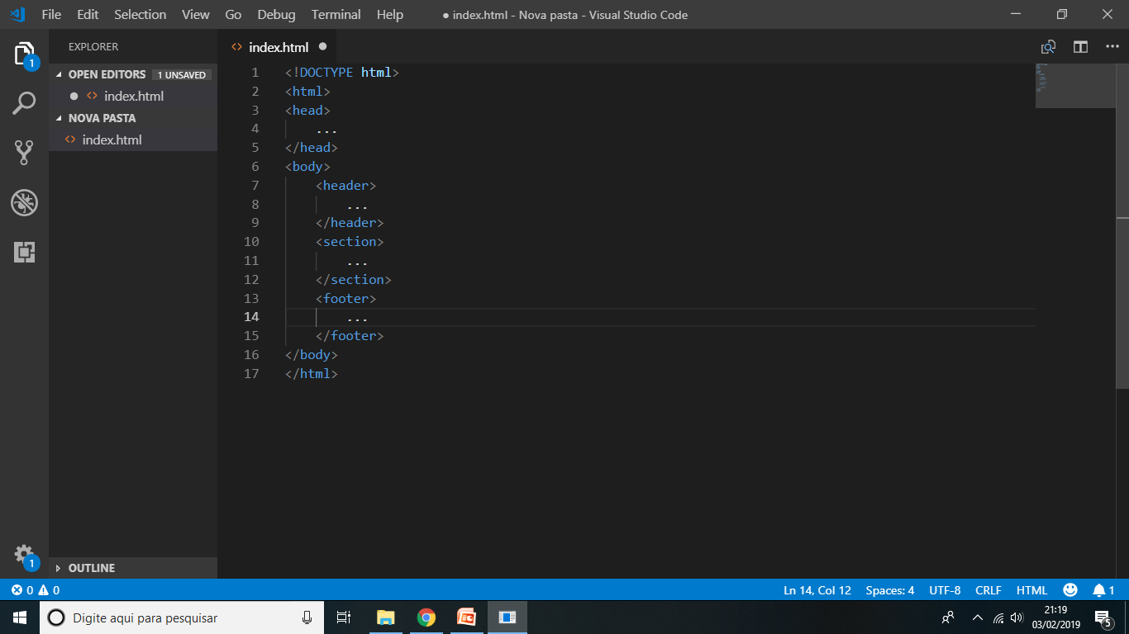
Estrutura Básica

Slide 6
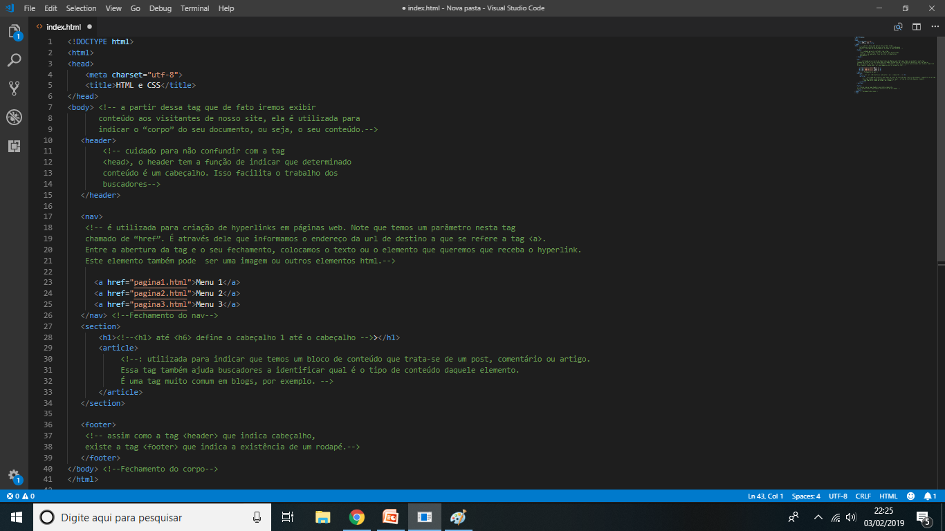
Elementos HTML
não é uma tag html e é utilizado para o seu navegador identificar a versão do seu documento html (nesse caso, trabalharemos com a versão 5).
é utilizada para criação de hyperlinks em páginas web. Note que temos um parâmetro nesta tag chamado de “href”. É através dele que informamos o endereço da url de destino a que se refere a tag . Entre a abertura da tag e o seu fechamento, colocamos o texto ou o elemento que queremos que receba o hyperlink. Este elemento também pode ser uma imagem ou outros elementos html.

Slide 7
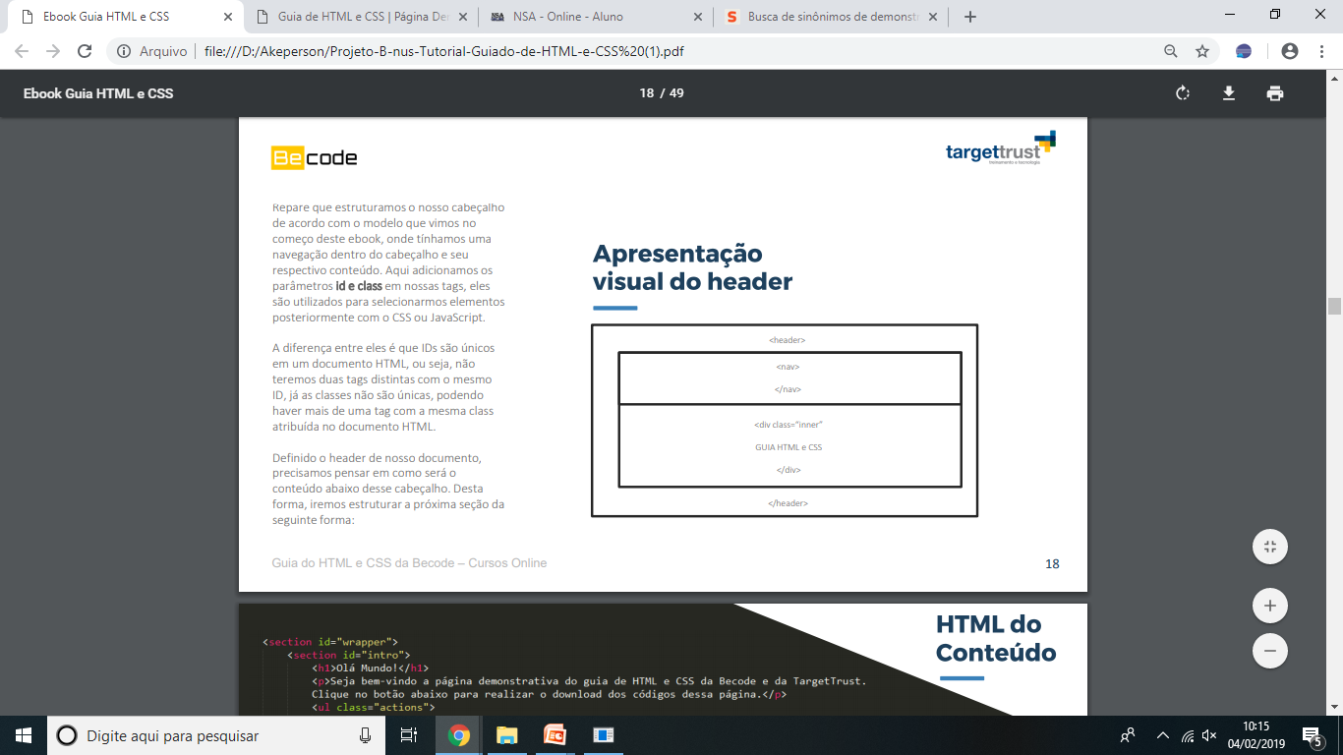
Desenvolvimento HTML
Agora que você já conhece sobre cada uma das principais tags html e a estrutura semântica do HTML5, podemos seguir estruturando o nosso documento. Começamos pelo cabeçalho de nossa página, de acordo com o que queremos desenvolver, teremos algo similar a isso:

Slide 8
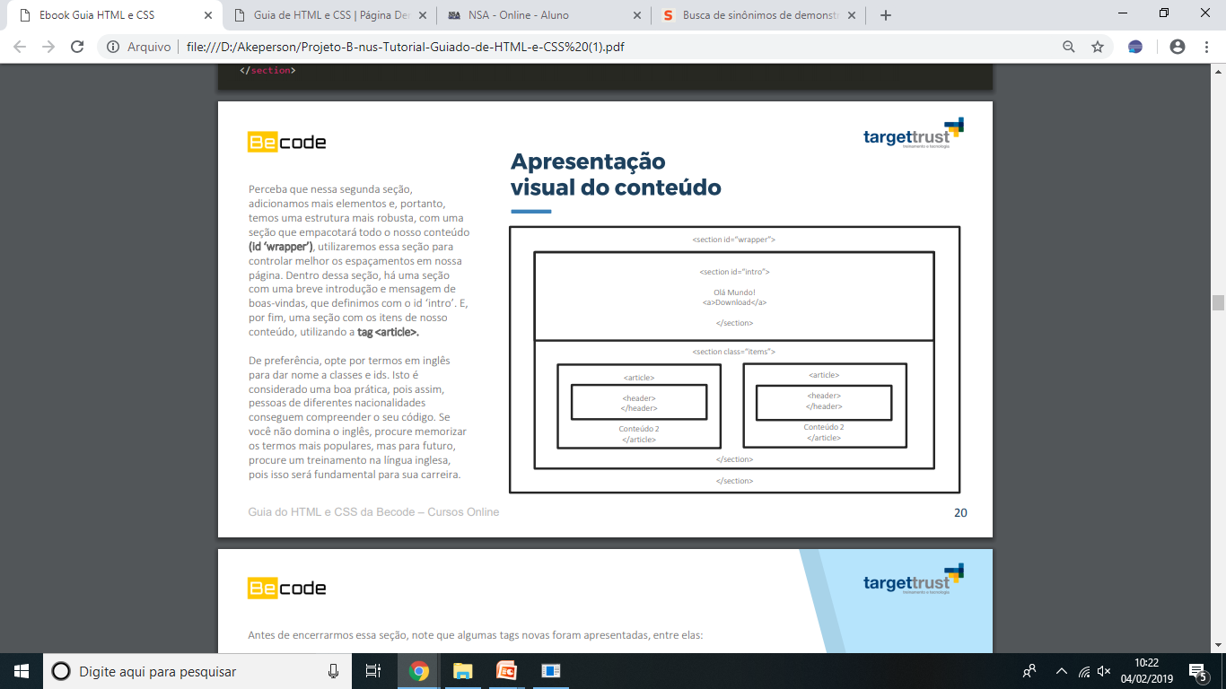

Slide 9
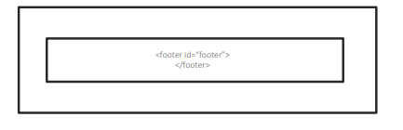
Bom, finalizando a seção “wrapper” que agrupa a maior parte de nosso conteúdo, vamos enfim, definir o nosso rodapé, em que atribuímos um id com o nome de “footer”.
Em nosso exemplo, trata-se de uma seção bem simples, como a seguir:

Slide 10
Concluindo o HTML
Concluindo este último pedaço de código, finalizamos a estrutura de nossa página web, salve este documento e abra-o com o seu navegador.
Você verá que o resultado não ficou muito bonito, pois ainda não estilizamos a nossa página! Ou seja, está faltando o CSS, o qual veremos em seguida.

Slide 11
Semântica do html5
<!doctype html>
<html lang=“pt-br”>
<head>
<meta charset=“UTF-8”>
<title>Semântica do html5</title>
</head>

Slide 12
Semântica do html5(header)
<body>
<header>
<h1>Semântica</h1>
<nav>
<ul>
<li><a href=http://www.ds.com.br/aula/>Home</a></li>
<li><a href=http://www.ds.com.br/aula/>Fundamentos</a></li>
</ul>
</nav>
</header>

Slide 13
Semântica do html5

Slide 14
Semântica do html5(main)
<main>
<article>
<h2>Aula de html5</h2>
<p>Nessa aula, vamos apresentar a estrutura semântica<strong>HTML5</strong></p>
</article>
<main>

